Slide 1
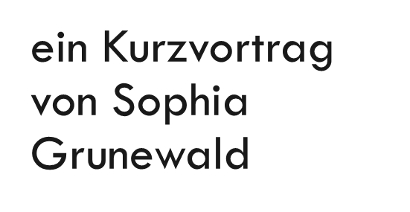
Das Recht des Stärkeren versus die Stärke des Rechts

Slide 2
Das Recht des Stärkeren versus die Stärke des Rechts
ein Kurzvortrag von Sophia Grunewald

Slide 3
Das recht des stärkeren nach kallikles aus dem gorgias-dialog von Platon

Slide 4
2.1 paraphrase und gliederung
νόμος | φύσις
„τὸ ἀδικεῖν “ ist schlimmer als „τὸ ἀδικεῖσθαι “ (483a) | τὸ ἀδικεῖσθαι“ ist schlimmer als „ τὸ ἀδικεῖν“ (483a)
„οἱ ἀσθενεῖς ἄνθρωποί“ (483b) | „τοὺς ἐρρωμενεστέρους“ (483c)
„ἀγαπῶσι (…) αὐτοὶ ἂν τὸ ἴσον ἔχωσιν (…)“ (483c) schaffen Gesetze für persönlichen Nutzen/ Einschüchterung der Starken | „δυνατοὺς ὄντας πλέον ἔχειν“ (483c)
„τὸ πλέον ζητεῖν ἔχειν τῶν πολλῶν “ (483d) als Unrecht bewertet | „τὸ πλέον ζητεῖν ἔχειν τῶν πολλῶν“ (483d) ist Recht; Herrschaftsanspruch
→ Abwertung | → Aufwertung
Gegenüberstellung von „φύσις“ und „νόμος“ (483a-483e)

Slide 5
2.1 paraphrase und gliederung
II. Verbindung von „φύσις“ und „νόμος“(483e-484c)
Herrschaftsanspruch und „τὸ πλέον ζητεῖν ἔχειν τῶν πολλῶν“ durch „κατὰ νόμον (…) τὸν τῆς φύσεως“ (484e)
Prophezeiung: Ein Mann mit „φύσιν ἱκανὴν“ (484a) →Zerstörung der Gesetze (484a) → Erhebt sich zum „δεσπότης“ (484a)
„ἐξέλαμψεν τὸ τῆς φύσεως δίκαιον“ (484a)

Slide 6
2.2 Sprachliche Analyse
φύσει μὲν γὰρ πᾶν αἴσχιόν ἐστιν ὅπερ καὶ κάκιον, τὸ ἀδικεῖσθαι, νόμῳ δὲ τὸ ἀδικεῖν. οὐδὲ γὰρ ἀνδρὸς τοῦτό γ' ἐστὶ τὸ πάθημα, τὸ ἀδικεῖσθαι, ἀλλ' ἀνδραπόδου τινóς, ᾧ κρεῖττόν ἐστι τεθνάναι ἢ ζῆν, (…) πρὸς αὑτοὺς οὖν καὶ τὸ αὑτοῖς συμφέρον τούς τε νόμους τίθενται καὶ τοὺς ἐπαίνους ἐπαινοῦσιν καὶ τοὺς ψόγους ψέγουσιν· ἐκφοβοῦντες τοὺς ἐρρωμενεστέρους τῶν ἀνθρώπων καὶ δυνατοὺς ὄντας πλέον ἔχειν (…)
483a-c
Grundbegriffe: Gliederung, persuasiv
antithetische Gegenüberstelllungen: Strukturierung, Eindruck des logischen Abwägens Symbolik: Sklave, zugeordnet zum nomos, Abwertung des nomos Alliteration/ figura Ethymologica: humoristischer Effekt/ Kritik an Gesetzgebern

Slide 7
2.2 Sprachliche analyse
ἡ δέ γε ,οἶμαι, φύσις αὐτὴ ἀποφαίνει αὐτό, ὅτι δίκαιόν ἐστι τὸν ἀμείνω τοῦ χείρονος πλέον ἔχειν καὶ τὸν δυνατώτερον τοῦ ἀδυνατωτέρου. δηλοῖ δὲ ταῦτα πολλαχοῦ, ὅτι οὕτως ἔχει, καὶ ἐν τοῖς ἄλλοις ζῴοις καὶ τῶν ἀνθρώπων ἐν ὅλαις ταῖς πόλεσι καὶ τοῖς γένεσιν, ὅτι οὕτω τὸ δίκαιον κέκριται, τὸν κρείττω τοῦ ἥττονος ἄρχειν καὶ πλέον ἔχειν. ἐπεὶ ποίῳ δικαίῳ χρώμενος Ξέρξης ἐπὶ τὴν ῾Ελλάδα ἐστράτευσεν ἢ ὁ πατὴρ αὐτοῦ ἐπὶ Σκύθας; ἢ ἄλλα μυρία ἄν τις ἔχοι τοιαῦτα λέγειν.
483d-e Grundbegriffe Antithesen: Abgrenzung und Wertung der Bevölkerungsgruppen
Hyperbel: Relevanz
Rhetorische Frage: offensichtliche Antwort, logische Konsequenz

Slide 8
2.2 sprachliche analyse
483e-484a
Hendiadyion: der Starke und Schöne
Vergleich: Löwe, Verweis zur Stärke
Sklavensymbolik: Wiederaufgriff, Sklave des nomos
Aufzählung: Climax-Wirkung, Abwertung der Gesetze
Antithese: Aufstieg vom Sklaven zum Herrscher
πλάττοντες τοὺς βελτίστους καὶ ἐρρωμενεστάτους ἡμῶν αὐτῶν, ἐκ νέων λαμβάνοντες, ὥσπερ λέοντας, κατεπᾴδοντές τε καὶ γοητεύοντες καταδουλούμεθα λέγοντες, ὡς τὸ ἴσον χρὴ ἔχειν καὶ τοῦτό ἐστι τὸ καλὸν καὶ τὸ δίκαιον. ἐὰν δέ γε ,οἶμαι, φύσιν ἱκανὴν γένηται ἔχων ἀνήρ, πάντα ταῦτα ἀποσεισάμενος καὶ διαρρήξας καὶ διαφυγών, καταπατήσας τὰ ἡμέτερα γράμματα καὶ μαγγανεύματα καὶ ἐπῳδὰς καὶ νόμους τοὺς παρὰ φύσιν ἅπαντας, ἐπαναστὰς ἀνεφάνη δεσπότης ἡμέτερος ὁ δοῦλος (…)

Slide 9
3. Exemplarische Diskussion einer These: Die These
484a
„ἐὰν δέ γε οἶμαι φύσιν ἱκανὴν γένηται ἔχων ἀνήρ, πάντα ταῦτα ἀποσεισάμενος καὶ διαρρήξας καὶ διαφυγών, καταπατήσας τὰ ἡμέτερα γράμματα καὶ μαγγανεύματα καὶ ἐπῳδὰς καὶ νόμους τοὺς παρὰ φύσιν ἅπαντας“
„Wenn aber, so glaube ich, ein Mann ersteht, der eine ausreichende Natur hat, der schüttelt das alles ab und zerreißt es und ist frei. Er zertritt all unsere Schriften und Gaukeleien und Zaubersprüche und alle widernatürlichen Gesetze.“

Slide 10
3. Exemplarische Diskussion einer These Fragen an die These
Wer ist der Starke?
01
Wieso erhält der Starke Zustimmung?
02
Legitimiert die Natur das Verhalten der Starken?
03

Slide 11
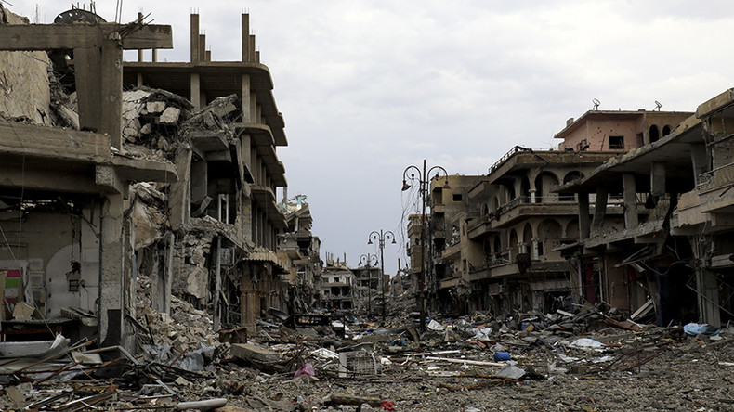
4. Der Syrienkonflikt

Slide 12
4. Syrienkonflikt einführung

Slide 13
4.2 Erdogans Machtpolitik und das Völkerrecht
„Alle Mitglieder unterlassen in ihren internationalen Beziehungen jede gegen die territoriale Unversehrtheit (…) gerichtete (…) Anwendung von Gewalt“ (UN-Charta Art. 2, 4)
Türkei verletzt bei Militäroffensive „Friedensquelle“ syrische Grenze

Slide 14
4.2 Erdogans Machtpolitik und das Völkerrecht
„ Diese Charta beeinträchtigt im Falle eines bewaffneten Angriffs (…) keineswegs das naturgegebene Recht zur individuellen oder kollektiven Selbstverteidigung (…)“ (UN-Charta Art. 51)
„Im Ergebnis lässt sich selbst bei großzügiger Auslegung des Selbstverteidigungsrechts eine akute Selbstverteidigungslage im Sinne des Art. 51 UN-Charta zugunsten der Türkei nicht erkennen.“ (Analyse des wissenschaftlichen Dienstes des Bundestages)

Slide 15
4.2 Erdogans Machtpolitik und das Völkerrecht
„Angriffe auf das Leben und die Person, namentlich Tötung jeder Art, Verstümmelung, grausame Behandlung und Folterung [sind verboten]“ (4. Genfer Konvention, Art 3, 1a)
"Die türkische Militäroffensive im Nordosten Syriens hat verheerende Auswirkungen auf das Leben der syrischen Zivilbevölkerung. (…) Die türkischen Streitkräfte haben (…) illegale tödliche Angriffe in Wohngebieten gestartet, bei denen Zivilisten getötet (…) wurden“ (Kumi Naidoo, internationaler Generalsekretär von Amnesty International)

Slide 16
4.3 Folgen des Syrienkonflikts
Zerstörung von Kultur
Humanitäre Krise
Wirtschaftliche und strukturelle Schwächung der Region

Slide 17
4.3 Folgen des Syrienkonflikts Folgen für Deutschland
Flüchtlinge
Konflikte ansässiger Kurden und Türken
Demonstrationen

Slide 18
5. Beurteilung der Position des kallikles vor dem Hintergrund des Syrienkonflikts
Allgemeines menschliches Denkmuster
Gefahrenpotenzial
These: Starke Person für Stärke des Rechts

Slide 19
Unrecht zu tun ist schlimmer als Unrecht zu erleiden

Slide 20
Sie sind zufrieden, wenn sie das Gleiche haben

Slide 21
Die fähig sind, mehr zu haben.

Slide 22
Streben danach, mehr zu haben als die Masse.

Slide 23
Es erstrahlt das Recht der Natur.

